Slide 1
Мастер класс для воспитателей «Развитие творческих способностей детей старшего дошкольного возраста через изготовление поделок из природного материала»
Муниципальное общеобразовательное автономное учреждение
«СОШ №24 г.Орска»
(Дошкольные группы)
Подготовила : воспитатель 1 квалификационной категории
Юдина Валентина Николаевна
г.Орск
2024г
Notes:
Оригинальные шаблоны для презентаций: https://presentation-creation.ru/powerpoint-templates.html
Бесплатно и без регистрации.

Slide 2
Цель: Повышение профессиональной компетентности педагогов в области художественно- эстетического развития на основе использования природного материала в поделках детей старшего дошкольного возраста.
1
Задачи:
Довести до педагогов важность использования методов работы с природным материалом в развитии образного мышления, чувственного восприятия, творчества детей
1
2
2
Повысить уровень мастерства педагогов.
3
Познакомить педагогов с изготовлением поделок в условиях детского сада с детьми подготовительной группы.

Slide 3
Актуальность
Актуальность темы обусловлено требованиями общества , предъявляемыми к личности человека, ребенка. Многие способности и чувства , которыми наделяет нас природа , к сожалению, остаются недостаточно развитыми и не раскрытыми, а значит, и нереализованными в будущей жизни. Наличие развитого воображения в зрелые годы обуславливает успешность любого вида профессиональной деятельности человека. Поэтому развитие творчества – одна из главных задач дошкольного воспитания. Большой потенциал для раскрытия детского творчества заключен в продуктивной деятельности дошкольников. Детское творчество основано на подражании, которое служит важным фактором развития ребенка, в частности его художественных способностей. Задача взрослого – опираясь на склонность детей к подражанию, прививать им навыки и умения, без которых невозможна творческая деятельность, воспитывать у них самостоятельность, активность в применении этих знаний и умений, формировать критическое мышление. Продуктивная деятельность по изготовлению поделок из природного материала приятна и любима воспитанниками.

Slide 4
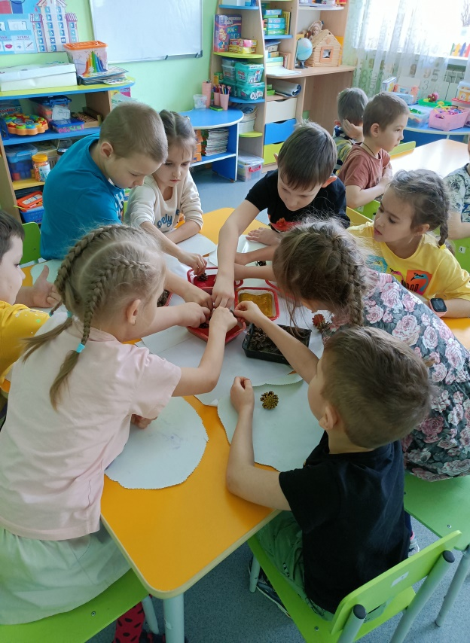
Задачи обучения для старшей группы
Сформировать навыки вдумчивого отбора природного материала для конструирования будущей поделки (например, подобрать шишки, корешки и веточки нужного размера и формы и т. д.)
Учить видеть целостный образ поделки и выстраивать его путём «опредмечивания», используя основные приёмы конструирования.
Обучать конструированию по замыслу, умению комбинировать поделки в единую сюжетную композицию.
Развивать любознательность и творческое мышление.

Slide 5
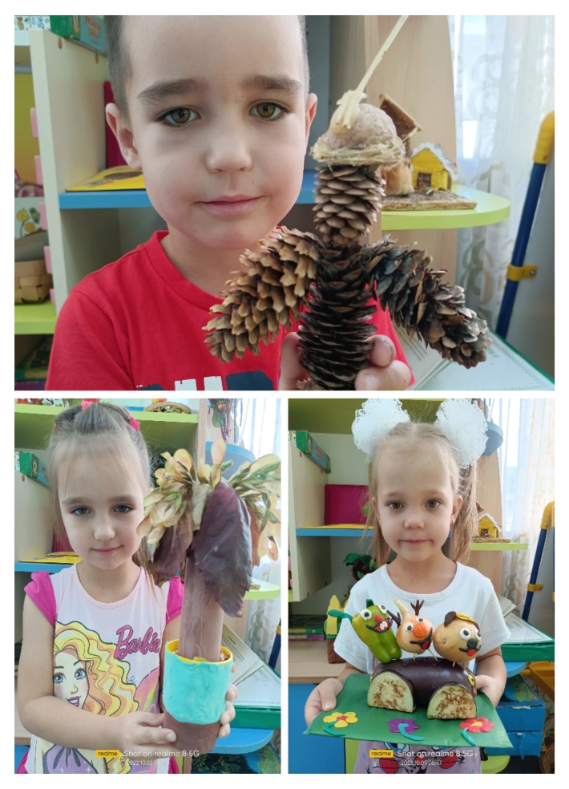
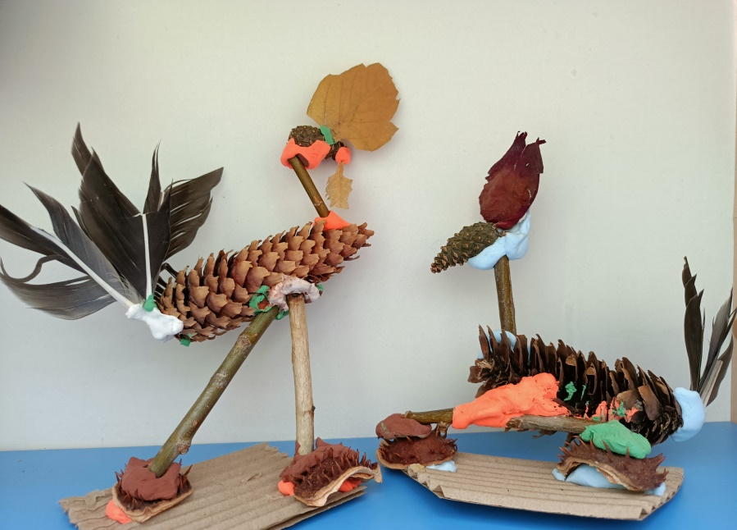
Подготовительная группа
Закрепление и совершенствование навыка конструирования по собственному замыслу с учётом особенностей материала, общего сюжета и детализации.
Моделирование целостного образа способом «включения», когда ребёнок анализирует природный материал, учится видеть в нём не только основу (например, туловище медвежонка), но и дополнительную важную деталь, например, колокольчик или корзинку.

Slide 6
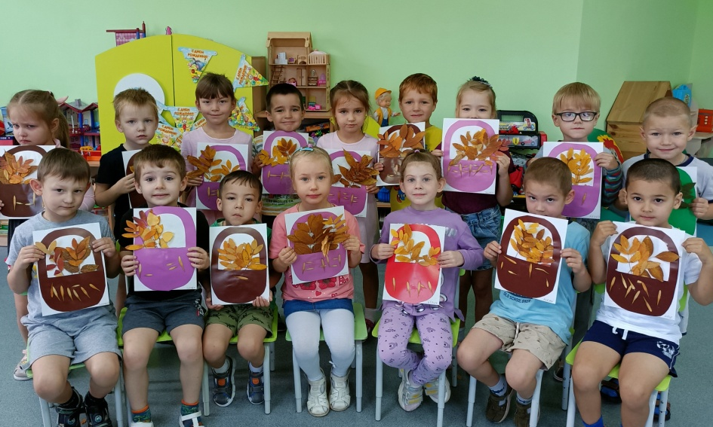
В работе с детьми используются наиболее эффективные методы и приемы
Создание заинтересованности. Использование художественного слова и музыкального сопровождения.
Напоминание правил по технике безопасности при работе с ножницами.
Рассматривание схем последовательности работы. Показ с объяснением.
Активизация речи детей.
Динамическая пауза.
Практическая деятельность детей.
Уточняющие вопросы. Помощь со стороны взрослого и детей тем, кто затрудняется.
Анализ и самооценка деятельности детьми.
При обучении детей различным способам преобразования материалов, наиболее значительное место среди используемых методов и приемов занимает показ способов работы.

Slide 7
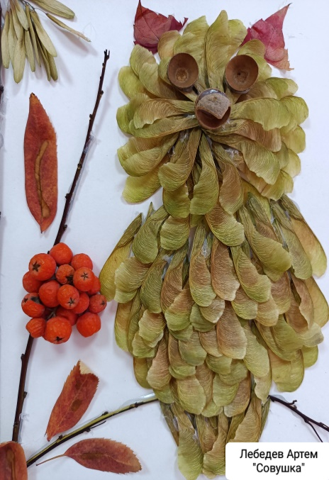
Виды поделок по технике исполнения
Конструирование — создание объёмных поделок путём соединения отдельных фрагментов и элементов в целостный образ.
Аппликация — присоединение деталей композиции к фону (получаются картины, Виды конструирования и аппликации из природного материала:
Предметное конструирование — единичная объёмная фигурка или аппликация (бабочка, цветок, ослик, кошечка, гномик и т. д.).
Сюжетная композиция («На арене цирка», «Лесная школа», «День рождения принцессы» и т. д.) — дети работают в подгруппах или коллективно, сочиняют и рассказывают сказочные истории, дают словесные характеристики своим героям, создают живые образы (добрая черепаха, шаловливый зайчик, важный слон), составляют из отдельных фигурок единую композицию на основе самостоятельно придуманного сюжета или «оживления» героев любимых сказок и мультфильмов.
Создание больших композиций на территории детского сада: плоскостных (ковёр из листьев, палочек, камешков, ракушек), а также объёмных (средневековый город с замком и домами, окружённый крепостью, подъёмными мостами и рвами или космодром с ракетами и роботами). Это групповая работа, которая занимает до нескольких недель (коллажи, мозаичные панно).

Slide 8
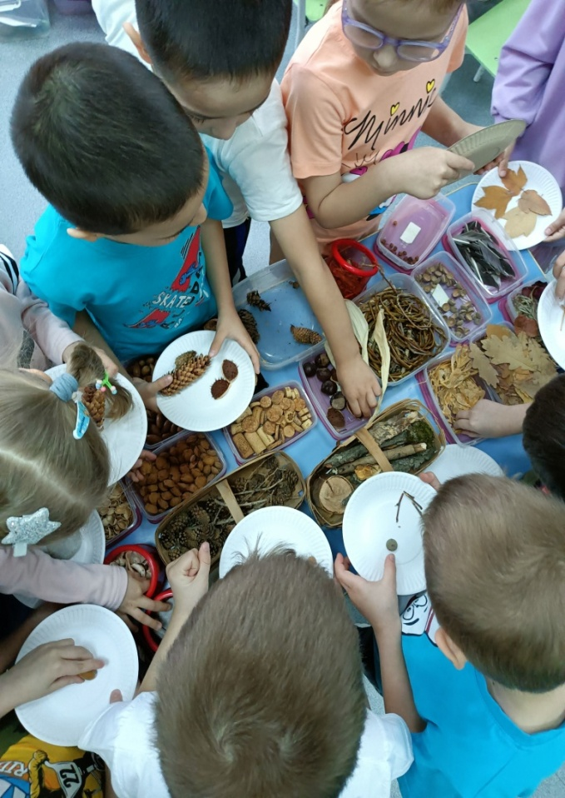
При организации занятий по обучению детей ручному труду соблюдаются следующие условия:
Учитываются возрастные и индивидуальные особенности детей. при отборе содержания для ручного труда и образцов игрушек для изготовления детьми учитываем разницу в интересах мальчиков и девочек.
Каждая поделка должна быть интересна детям по содержанию и находить конкретное практическое применение.
Используется усложнение технических и изобразительных средств обучения для придания занятиям обучающего и развивающего характера.
Любой результат, т. е. вещь, сделанная руками
ребенка, должна положительно оцениваться взрослым, даже если участие малыша было минимальным;
О результатах продуктивной деятельности ребенка рассказывается его родителям, приходящим в группу взрослым, показываем им поделки, публично выражая свое одобрение и похвалу.
Занятия строится так, чтобы нести детям положительный эмоциональный настрой, воспитывать у детей нравственные понятия.

Slide 9
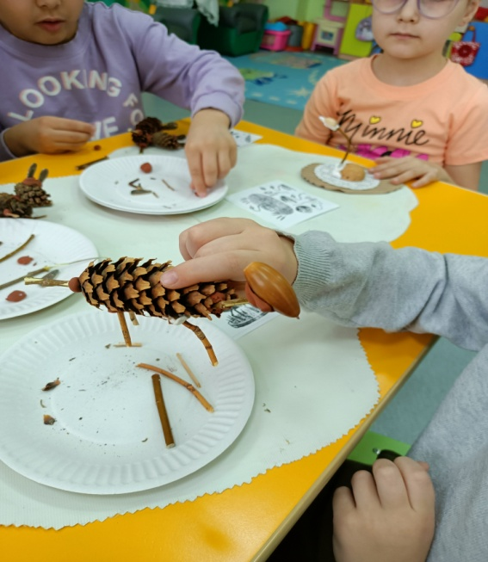
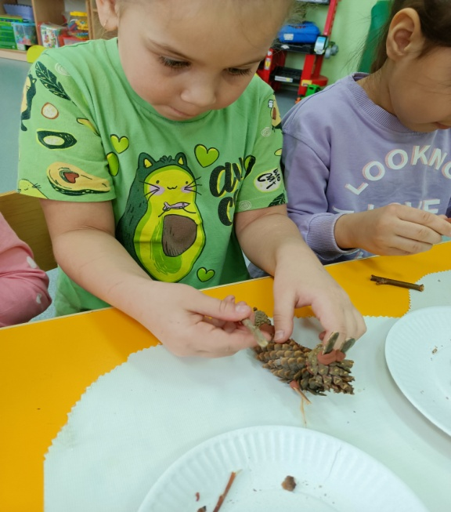
Требования безопасности во время занятия
Рабочее место ребенка должно содержаться в чистоте; по напоминанию воспитателя периодически (во время занятия) убираются детьми отходы, обрезки материалов в специально отведенное место (разнос, коробку).
Ножницы класть сомкнутыми концами от себя, использовать ножницы с тупыми концами. Работает с шилом только воспитатель выполнять проколы в отведенном месте на столе, убирать после пользования в стойку-подставку шилом вниз.
Работать с иглой строго на своем рабочем месте, пользоваться наперстком, ни в коем случае не брать нитку с иголкой в рот. Не оставлять иголку на столе, втыкать в игольницу. Воспитатель постоянно контролирует расстояние между детьми при шитье, проверяет наличие игл по счету.
По мере загрязнения рук клеем, вытирать их салфеткой; не пробовать клей на вкус, не трогать грязными руками нос, глаза.
При изготовлении поделок из природного, бросового материала не брать в рот мелких предметов (кусочков проволоки, бусинок, пуговиц, палочек). Не пробовать на вкус косточки, растения, семена.
Материал в младших группах готовит воспитатель , все прорезы, отверстия острыми предметами делает только взрослый.

Slide 10
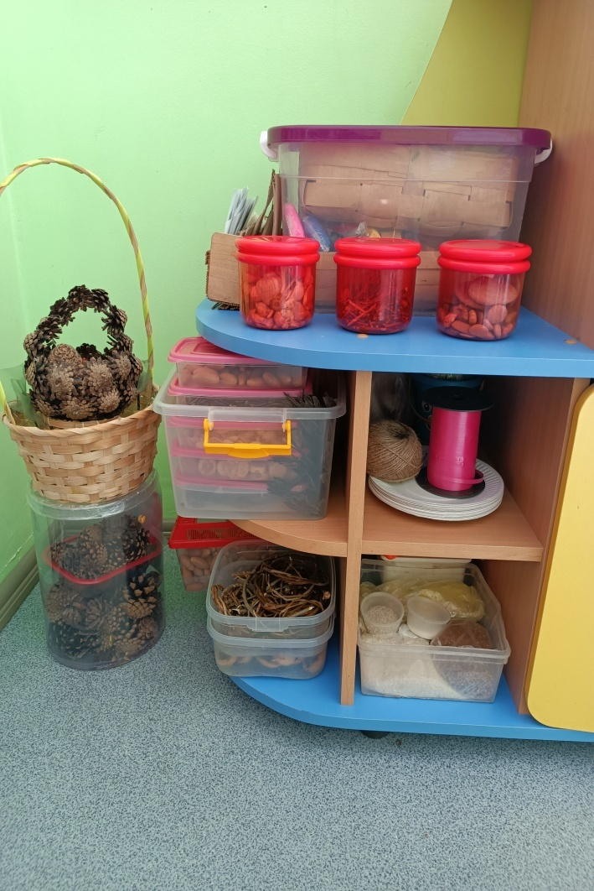
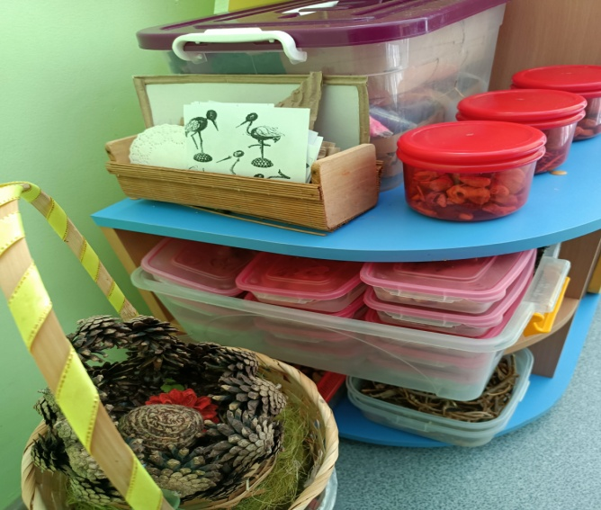
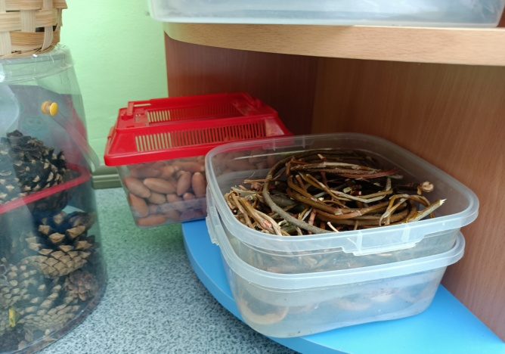
Для успешного развития творческих способностей дошкольников важно создать необходимые условия: Первое условие — это “Уголок удивительных вещей”, в котором хранятся разнообразный природный и бросовый материалы для изготовления поделок. Такой способ хранения дает детям возможность свободного доступа к материалам, используемым в самостоятельной творческой деятельности. Второе условие — это организация образовательного процесса: совместная образовательная деятельность детей и воспитателя; − самостоятельная деятельность детей; − различные формы взаимодействия с родителями

Slide 11
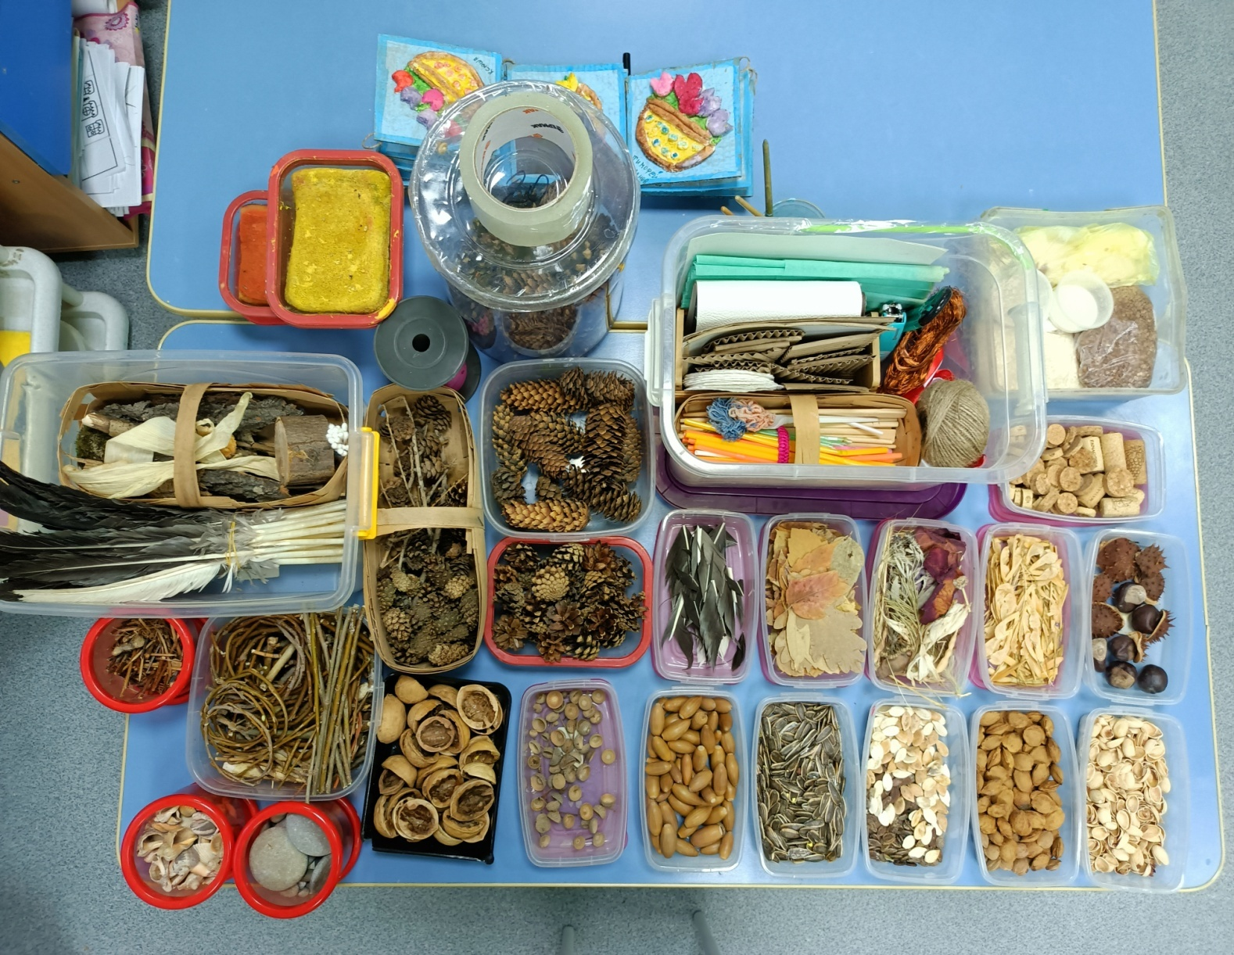
Содержание «Уголка удивительных вещей»
Оригинальные шаблоны для презентаций: https://presentation-creation.ru/powerpoint-templates.html
Бесплатно и без регистрации

Slide 12
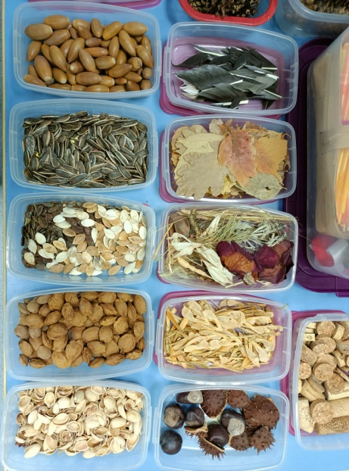
Требования к оборудованию и материалам
Столы, стулья и прочая мебель и оборудование, которыми пользуются дети, должны по своим размерам соответствовать их ростовым показателям.
В пользование детям даются исправные и безопасные инструменты и предметы инвентаря с хорошо закрепленными рукоятками. При этом ножницы должны быть с тупыми концами, молоток - с закругленной ударной частью и т.д. Запрещается использование детьми оборудования и инструментов, предназначенных для взрослых.
Все колющие и режущие инструменты должны храниться в закрытых местах и использоваться детьми лишь с ведома и под контролем воспитателя.
Швейные иглы хранятся в специальных шкатулках-игольницах, всегда с нитками; их количество систематически проверяется воспитателем.
Отбирая для детских поделок природный, бросовый и прочий материал, воспитатель всегда должен помнить о его безопасности; не брать очень острых сучков, режущей травы, ядовитых ягод, грибов и растений, твердой проволоки, битого стекла, спичек с не удаленной серной головкой и т.п.

Slide 13
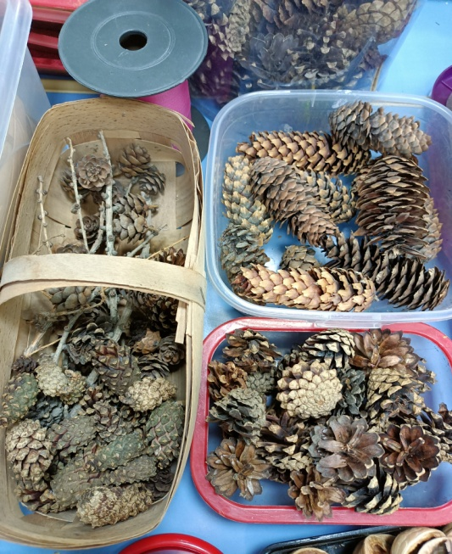
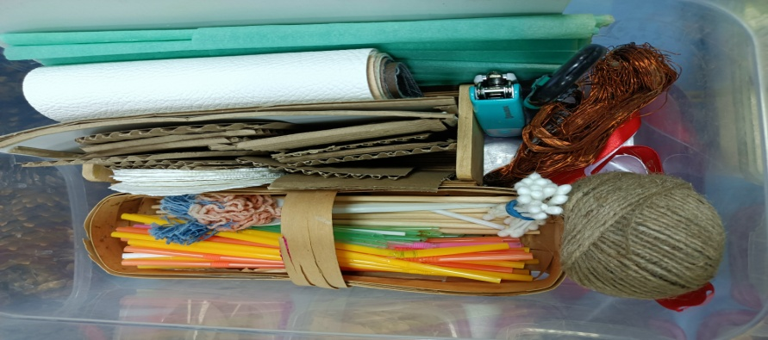
Требования к оборудованию и материалам
Из отходов промышленного производства в работе с детьми могут быть использованы лишь те материалы и красители, которые по заключению гигиенистов не представляют опасности для здоровья детей.
Запрещается использовать стекловату, искусственный (синтетический) мех и материалы на капроновой основе, свинец, нитро и эмалевые краски и лаки, эпоксидную смолу и органические растворители.
Воспитатель должен тщательно продумать целесообразность предлагаемой детям работы, а также необходимость изготовления тех или иных поделок, не допускать большого скопления детских работ, не нашедших своего применения.
Все оборудование, инструменты и материалы должны быть аккуратно, удобно и рационально размещены, содержаться в чистоте и исправном состоянии в закрытых емкостях.

Slide 14
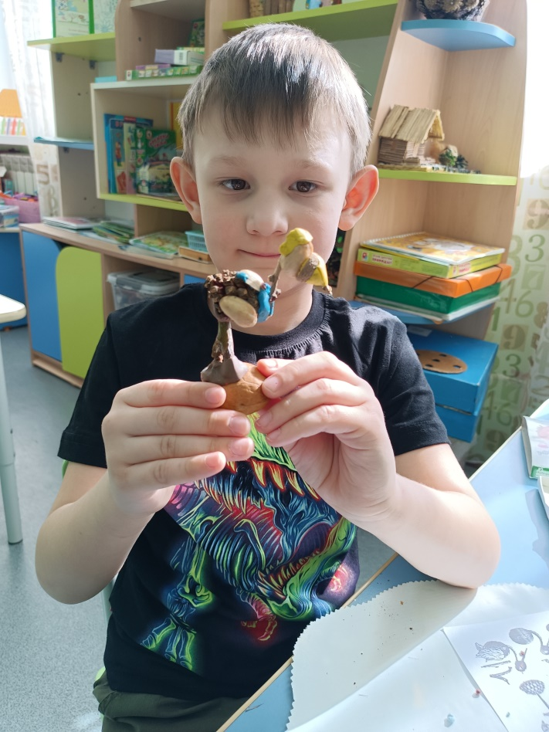
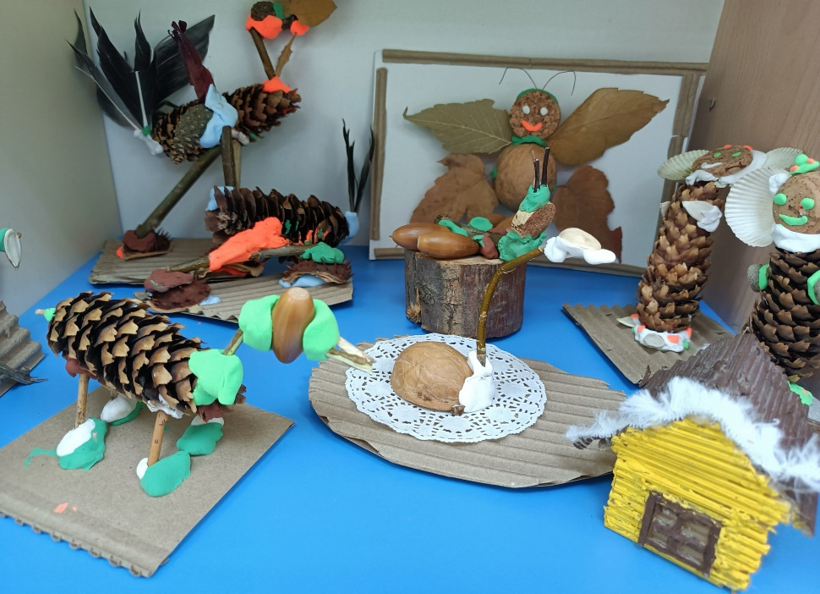
Заключение
Конструирование из природного материала — творческое и полезное занятие, в процессе которого дети создают оригинальные изделия, совершенствуя при этом свои аналитические способности, проявляя фантазию и талант изобретателя.

